Slide 1
Norsko a Švédsko
Registrační číslo projektu: CZ.1.07/1.1.38/02.0025
Název projektu: Modernizace výuky na ZŠ Slušovice, Fryšták, Kašava a Velehrad
Tento projekt je spolufinancován z Evropského sociálního fondu a státního rozpočtu České republiky.
Autor: Mgr. Jana Kalandrová
Škola: Základní škola Fryšták, okres Zlín

Slide 2
Anotace:
Digitální učební materiál je určen k seznámení žáků se státy Norsko a Švédsko.
Materiál představuje státy na Skandinávském poloostrově Norsko a Švédsko.
Je určen pro předmět zeměpis, 7. ročník.
Tento materiál vznikl jako doplňující materiál k učebnici: Demek, J., Mališ, I., Zeměpis 7 pro základní školu – Zeměpis světadílů. 1. vyd. Praha: SPN, 2008, ISBN 978-80-7235-383-5

Slide 3
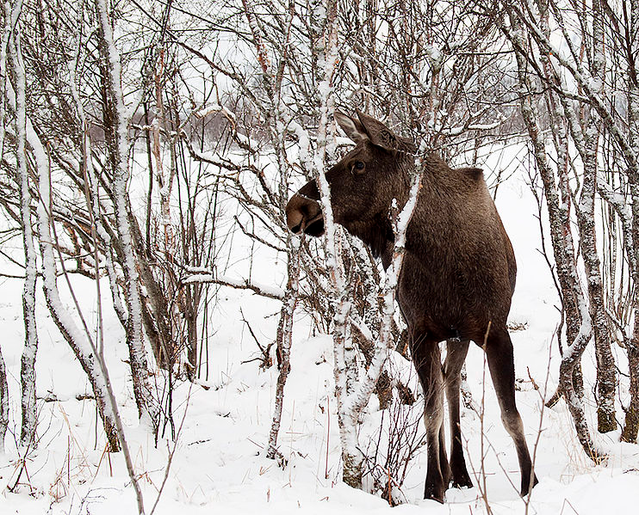
Norsko a Švédsko
Vysoká životní úroveň
Kolébka zimních sportů
Zachovalá příroda
Los evropský

Slide 4
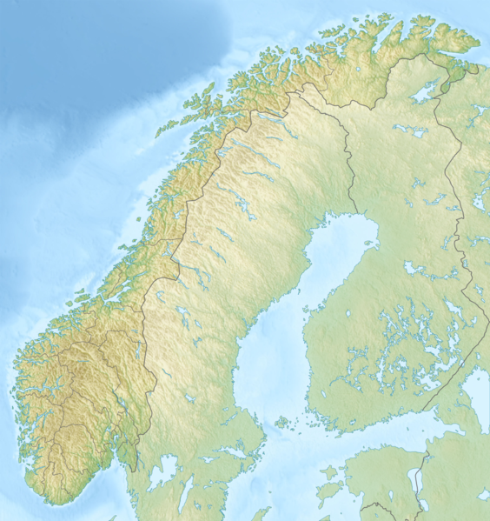
Norsko - poloha
Západ Skandinávského poloostrova
Lofoty a Vesterály
Špicberky
Norské moře
Severní moře
Barentsovo moře

Slide 5
Norsko – základní charakteristika
Norské království
Hl. město Oslo
4,7 mil. obyvatel
Rozloha 385 tis. km²
Měna norská koruna
Jazyk norština

Slide 6
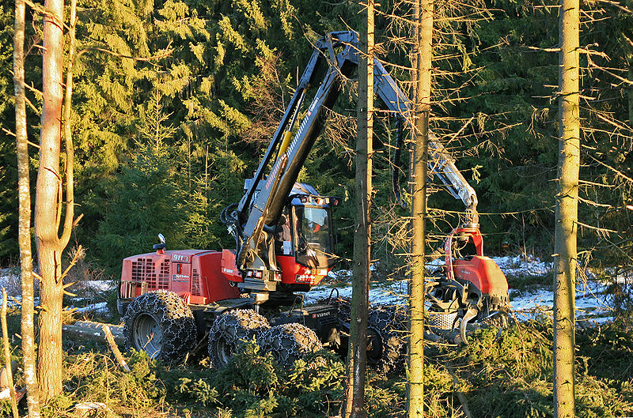
Norsko – hospodářství
Těžba ropy a zemního plynu
Severní moře
Strojírenství
Lodě, vrtné plošiny
Dřevozpracující a papírenský průmysl
Hutnictví
Výroba hliníku
Rybolov
Těžba dřeva

Slide 7
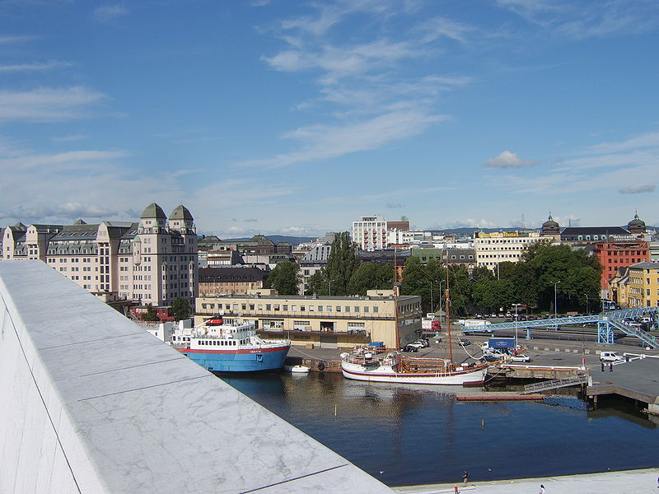
Norsko – obyvatelstvo
Většina obyvatel žije na jihu Norska
Oslo
Hlavní město
Oslo

Slide 8
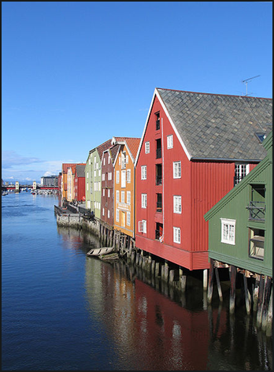
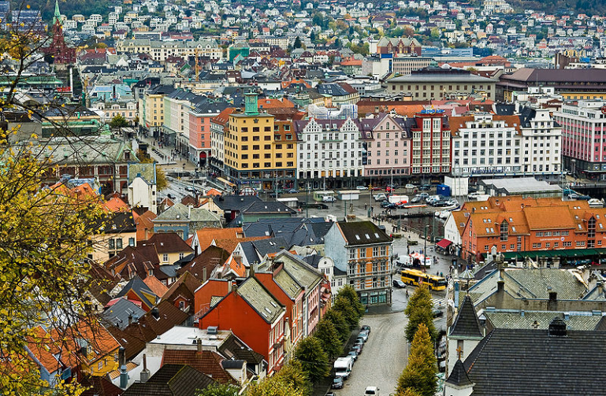
Norsko - sídla
Bergen, Trondheim, Narvik
Přístavy
Trondheim
Bergen

Slide 9
Švédsko – poloha
Východ Skandinávského poloostrova
Ostrovy Gotland, Öland
Baltské moře
Botnický záliv

Slide 10
Švédsko – základní charakteristika
Švédské království
Hl. město Stockholm
9,2 mil. obyvatel
Rozloha 450 tis. km²
Měna švédská koruna
Jazyk švédština

Slide 11
Švédsko – hospodářství
Těžba železné rudy
Kiruna
Hutnictví – výroba oceli
Strojírenství – automobily, letadla, elektronika
Dřevozpracující a papírenský průmysl
Které výrobky nesou tyto značky?
IKEA
Husqvarna
Volvo
Electrolux
Scania
H&M
SAAB

Slide 12
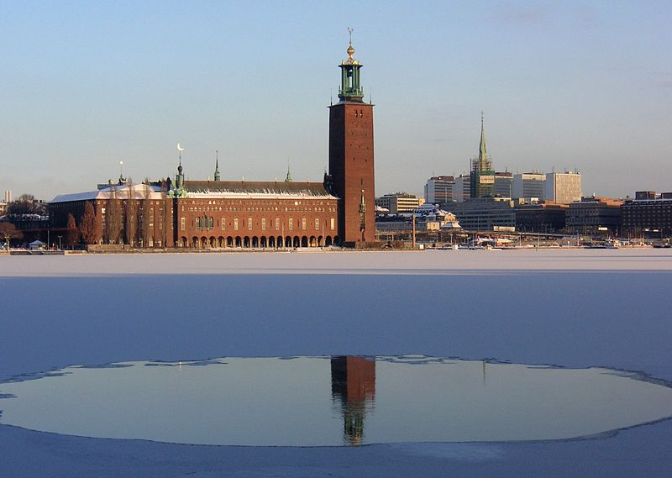
Švédsko – obyvatelstvo, sídla
Osídlen je především jih Švédska
Stockholm
„Benátky severu“
Stockholm

Slide 13
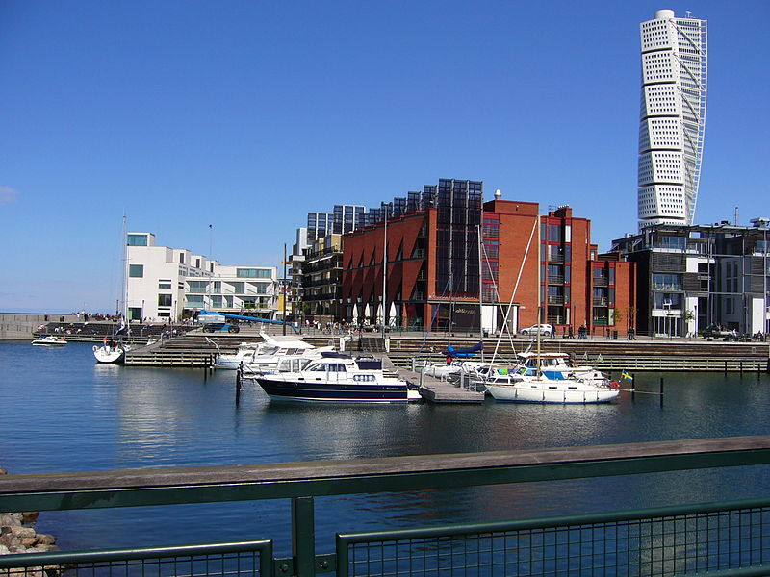
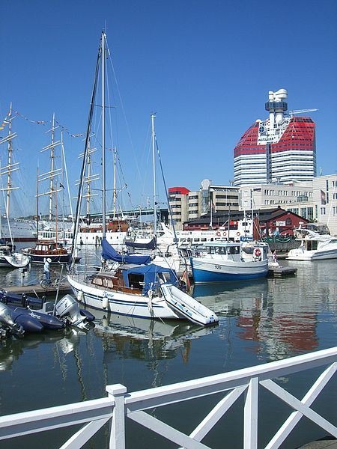
Švédsko – sídla
Göteborg
Malmö
Malmö
Göteborg

Slide 14
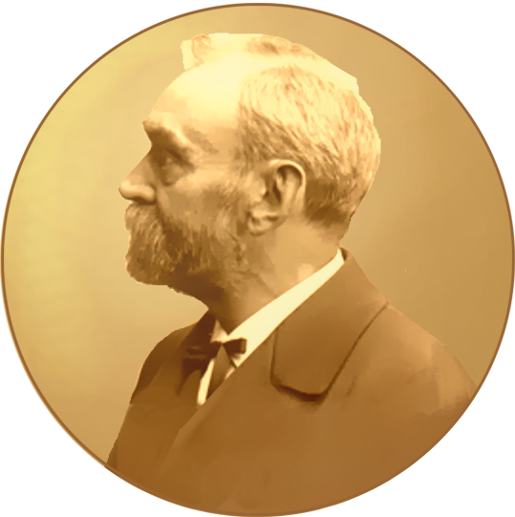
Nobelova cena
Nejprestižnější ocenění
Za vědecký výzkum, technické objevy nebo za přínos lidské společnosti
Kdo byl Alfred Nobel?
Proč nese jméno A. Nobela?
Kdo ceny předává?
Kdo z Čechů získal tuto cenu?
Alfred Nobel

Slide 15
Použité zdroje
Relief Map of Norway.png. In: Wikipedia: the free encyclopedia [online]. San Francisco (CA): Wikimedia Foundation, 2001-, 10. 12. 2010, 18:01 [cit. 2012-12-21]. Dostupné z: http://commons.wikimedia.org/wiki/File:Relief_Map_of_Norway.png?uselang=cs
Flag of Norway.svg. In: Wikipedia: the free encyclopedia [online]. San Francisco (CA): Wikimedia Foundation, 2001-, 16. 4. 2007, 01:17 [cit. 2012-12-21]. Dostupné z: http://cs.wikipedia.org/wiki/Soubor:Flag_of_Norway.svg
Valmet 911.jpg. In: Wikipedia: the free encyclopedia [online]. San Francisco (CA): Wikimedia Foundation, 2001-, 23. 12. 2008, 19:51 [cit. 2012-12-21]. Dostupné z: http://commons.wikimedia.org/wiki/File:Valmet_911.jpg?uselang=cshttp://commons.wikimedia.org/wiki/File:Valmet_911.jpg?uselang=cs
SkansenSeptember2007 1.jpg. In: Wikipedia: the free encyclopedia [online]. San Francisco (CA): Wikimedia Foundation, 2001-, 22:27, 8 October 2009 [cit. 2012-12-21]. Dostupné z: http://commons.wikimedia.org/wiki/File:SkansenSeptember2007_1.jpg
Oslo August 2009 011.JPG. In: Wikipedia: the free encyclopedia [online]. San Francisco (CA): Wikimedia Foundation, 2001-, 28. 8. 2009, 20:34 [cit. 2012-12-21]. Dostupné z: http://commons.wikimedia.org/wiki/File:Oslo_August_2009_011.JPG?uselang=cs
Sweden in Europe (relief) (-mini map).svg. In: Wikipedia: the free encyclopedia [online]. San Francisco (CA): Wikimedia Foundation, 2001-, 23. 3. 2011, 09:51 [cit. 2012-12-21]. Dostupné z: http://commons.wikimedia.org/wiki/File:Sweden_in_Europe_(relief)_(-mini_map).svg
Flag of Sweden.svg. In: Wikipedia: the free encyclopedia [online]. San Francisco (CA): Wikimedia Foundation, 2001-, 20. 6. 2010, 08:59 [cit. 2012-12-21]. Dostupné z: http://cs.wikipedia.org/wiki/Soubor:Flag_of_Sweden.svg

Slide 16
Použité zdroje
2006-01-22, Riddarfjärden (31).jpg. In: Wikipedia: the free encyclopedia [online]. San Francisco (CA): Wikimedia Foundation, 2001-, 30. 7. 2007, 17:02 [cit. 2012-12-21]. Dostupné z: http://commons.wikimedia.org/wiki/File:2006-01-22,_Riddarfj%C3%A4rden_(31).jpg?uselang=cs
Västra Hamnen w Torso.JPG. In: Wikipedia: the free encyclopedia [online]. San Francisco (CA): Wikimedia Foundation, 2001-, 31. 5. 2006, 21:04 [cit. 2012-12-21]. Dostupné z: http://cs.wikipedia.org/wiki/Soubor:V%C3%A4stra_Hamnen_w_Torso.JPG
Göteborg - Sailing.jpg. In: Wikipedia: the free encyclopedia [online]. San Francisco (CA): Wikimedia Foundation, 2001-, 15:16, 5 July 2008 [cit. 2012-12-21]. Dostupné z: http://commons.wikimedia.org/wiki/File:G%C3%B6teborg_-_Sailing.jpg
NobelP2.png. In: Wikipedia: the free encyclopedia [online]. San Francisco (CA): Wikimedia Foundation, 2001-, 8. 10. 2010, 20:51 [cit. 2012-12-21]. Dostupné z: http://cs.wikipedia.org/wiki/Soubor:NobelP2.png

